Slide 1
Optimizarea problemelor dificile
Student: gheorghiță tonel nastacă
Coordonator: Lector dr. Cristian vidrașcu

Slide 2
Cuprins
Despre optimizare
Problema selectată
Tehnici de optimizare aplicate și îmbunătățirile aduse
Performanțe obținute
Demo
Concluzii

Slide 3



Optimizare

Slide 4

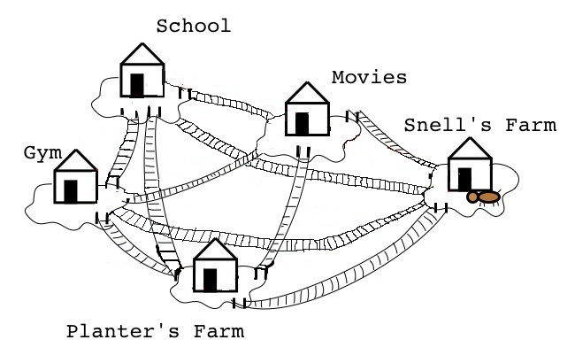
Comisul Voiajor -> NP-Hard
Brute Force: (n-1)! Soulții
n = 3 => 2
n = 4 => 6
n = 5 => 24
n = 10 => 362880
n = 15 => 87178291200
n = 30 => 8841761993739701954543616000000

Slide 5

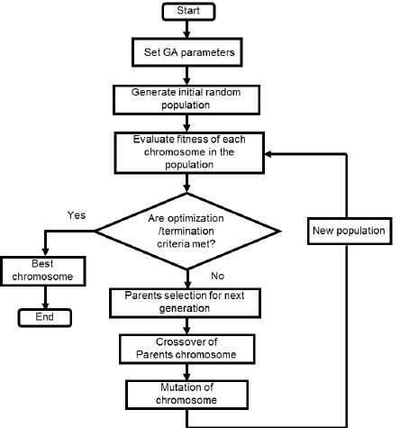
Algoritm genetic general Optimizare I
Parametrii:
Număr de indivizi din populație
Rata de mutație
Elitism
Număr participanți la selecție
Număr total de generații
Opțional: condiție de oprire suplimentară
Cât de bun este fiecare individ în parte
SOLUȚIE
Metode de generare a noii populații:
Crossover: din doi indivizi anterior selec-
tați se crează, prin combinare,
un individ nou.
Mutație: se obține un individ nou prin in-
terschimbarea anumitor gene a
unui individ existent.

Slide 6

Algoritm genetic general - rezultat
53 secunde

Slide 7

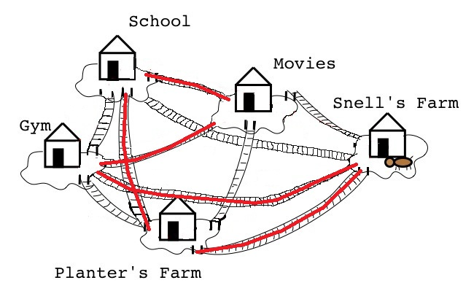
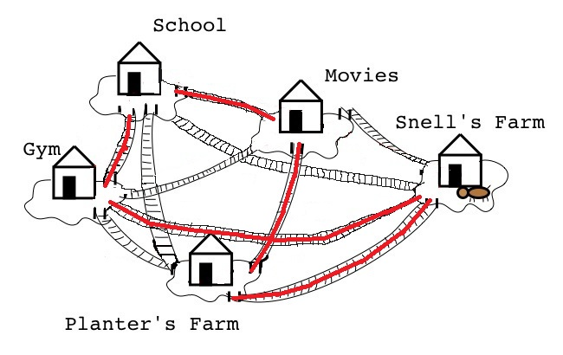
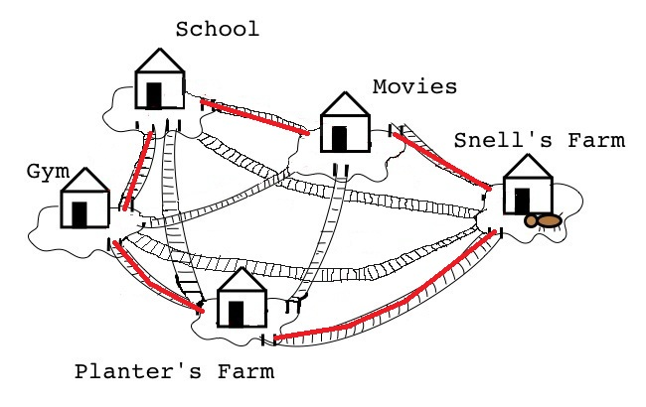
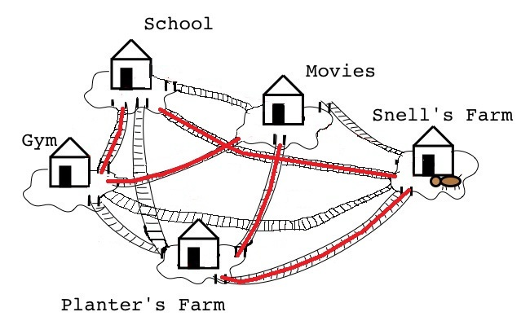
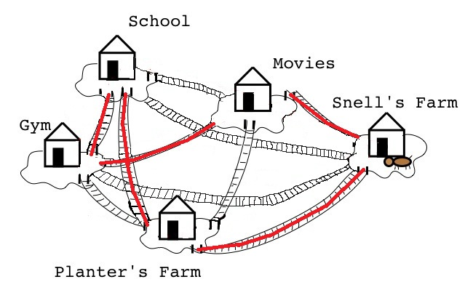




Algoritm genetic adaptat Optimizare II
Populația inițială
Îmbunătățiri aduse:
Tehnică specială de încrucișare
Tehnică specială de mutație
Încrucișare
Mutație

Slide 8

Algoritm genetic adaptat - rezultat
39 secunde
Soluție mai performantă

Slide 9

Procesare pe nuclee Optimizare III
Start Algoritm Genetic
Populație actuală
Generare populație
La generarea populației se apelează la procesarea pe nuclee. Fiecare nucleu crează o parte din noua generație.
25%
25%
25%
25%
Populație nou
Condiție
STOP
Un procesor poate să dețină mai multe nuclee.
Procesor 4 nuclee
Core I
Core II
I
Core III
Core IV
Fiecare nucleu are o memorie proprie și o memorie partajată prin care se comunică cu celelalte coruri.
M1
M2
M3
M4
MEMORIE PARTAJATĂ

Slide 10

AGA + Procesare pe nuclee - rezultat
16 secunde
Soluție mai performantă
Performanță mai mare pe un procesor cu mai multe nuclee!!!

Slide 11
Procesarea pe un cluster de calculatoare Optimizare IV
Cluster de Calculatoare
PC II
PC I
PC III
Populația se împarte la numărul de calculatoare din cluster.
Legătura dintre interfață și server este securizată prin intermediul protocolului de securitate SSL(Secure Socket Layers)
Un individ poate să migreze la un monet dat de pe un calculator pe altul. Se observă că legăturile din cluster formează un graf complet
PC IV
PC V
SERVER
Interfață Client
Conectare PC Cluster
Orchestrare Cluster
Conectare
Setare parametrii
Executare
Servire Client
Evitarea pătrunderii într-un maxim local!!!

Slide 12

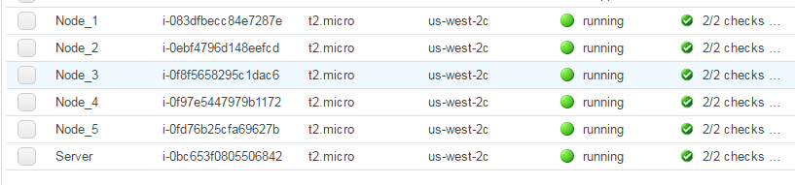
AWS – EC2

Slide 13

AGA + Procesare pe cluster - rezultat
18 secunde
Soluție mai performantă
Performanță mai mare pe un cluster cu mai multe unități de procesare
Mai greu de comparat datorită latenței

Slide 14

Performanțe obținute
ID | Orase / Set |  | AG General |  |  | AG Adaptat |  |  | AGA + Procesare Nuclee |  |  | AGA + Procesare Cluster
 | Numar Orase | Distanta Initiala | Timp rulare | Distanta Solutie | Numar Iteratii | Timp rulare | Distanta Solutie | Numar Iteratii | Timp rulare | Distanta Solutie | Numar Iteratii | Timp rulare | Distanta Solutie | Numar Iteratii
1 | 5 | 602.18 | 0.013 | 548.55 | 1 | 0.011 | 548.55 | 1 | 0.0049 | 548.55 | 1 | 1.713 | 548.55 | 1
2 | 10 | 1482.28 | 0.275 | 965.65 | 16 | 0.107 | 965.65 | 6 | 0.078 | 965.65 | 8 | 1.623 | 965.65 | 7
3 | 15 | 1718.39 | 1.477 | 957.58 | 83 | 0.515 | 957.58 | 20 | 0.230 | 957.58 | 18 | 2.932 | 957.58 | 142
4 | 20 | 3273.58 | 12.4 | 1271.01 | 599 | 0.716 | 1132.14 | 21 | 1.008 | 1132.14 | 71 | 4.138 | 1132.14 | 194
5 | 25 | 3347.64 | 11.32 | 1664.21 | 474 | 6.75 | 1349.50 | 146 | 2.093 | 1323.70 | 99 | 6.809 | 1297.33 | 361
6 | 30 | 5190.252 | 15.21 | 1721.74 | 539 | 5.295 | 1342.61 | 90 | 1.012 | 1332.77 | 39 | 11.10 | 1332.35 | 419
7 | 35 | 5615.57 | 29.85 | 1878.21 | 888 | 9.566 | 1619.28 | 134 | 6.52 | 1509.20 | 188 | 13.34 | 1521.75 | 576
8 | 40 | 5901.33 | 36.28 | 2073.32 | 986 | 37.39 | 1615.03 | 441 | 16.942 | 1592.22 | 479 | 19.04 | 1619.25 | 596
9 | 45 | 7059.06 | 40.79 | 2252.78 | 995 | 23.27 | 1866.85 | 230 | 9.40 | 1770.85 | 230 | 21.33 | 1775.84 | 642
10 | 50 | 7985.34 | 81.14 | 2661.43 | 894 | 70.03 | 1787.02 | 599 | 17.56 | 1796.07 | 374 | 29.25 | 1819.99 | 664
11 | 55 | 7869.78 | 93.53 | 2871.12 | 853 | 72.47 | 2000.59 | 540 | 43.62 | 1993.05 | 799 | 30.81 | 2072.18 | 735
12 | 60 | 9422.61 | 101.27 | 3005.54 | 999 | 110.23 | 1977.84 | 916 | 37.89 | 2119.76 | 721 | 41.17 | 2136.39 | 827
13 | 65 | 9627.68 | 131.81 | 2948 | 987 | 135.11 | 1937.53 | 860 | 49.84 | 2058.20 | 717 | 53.16 | 2158.59 | 792
14 | 70 | 10231.09 | 127.55 | 3650 | 955 | 99.71 | 2248.00 | 445 | 42.26 | 2371.11 | 546 | 57.20 | 2249 | 933

Slide 15

Performanțe obținute:

Slide 16

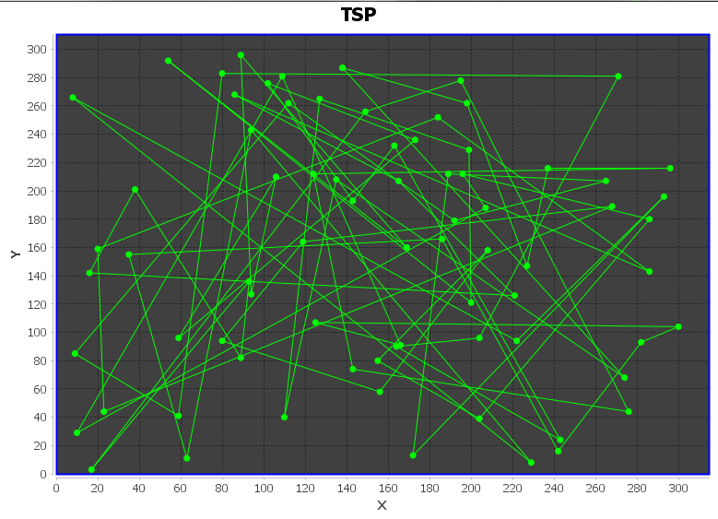
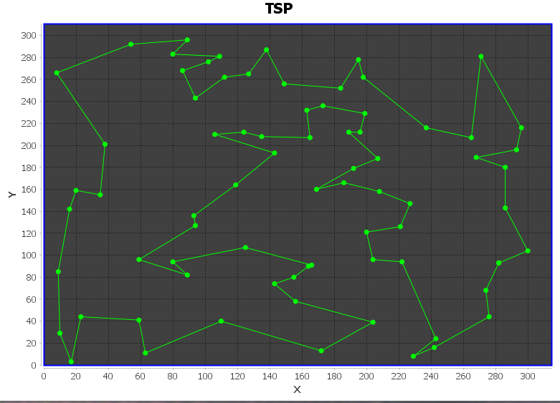
Exemplu: 75 locații
->
Distanță: 12735.65
Distanță:2317.8

Slide 17
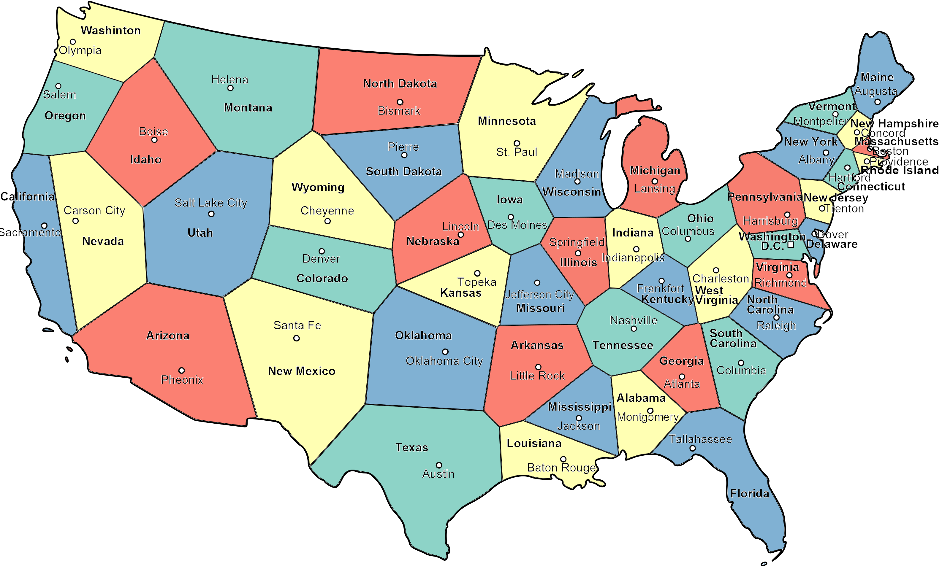
DEMO
Determinarea traseului minim care trece prin toate capitalele țărilor din US.

Slide 18


Direcții viitoare
Implementarea pe unitatea de procesare grafică (GPU)
Utilizarea rețelelor neuronale pentru rezolvarea problemei
Îmbunătățire utilizând tehnica coloniei de furnici

Slide 19




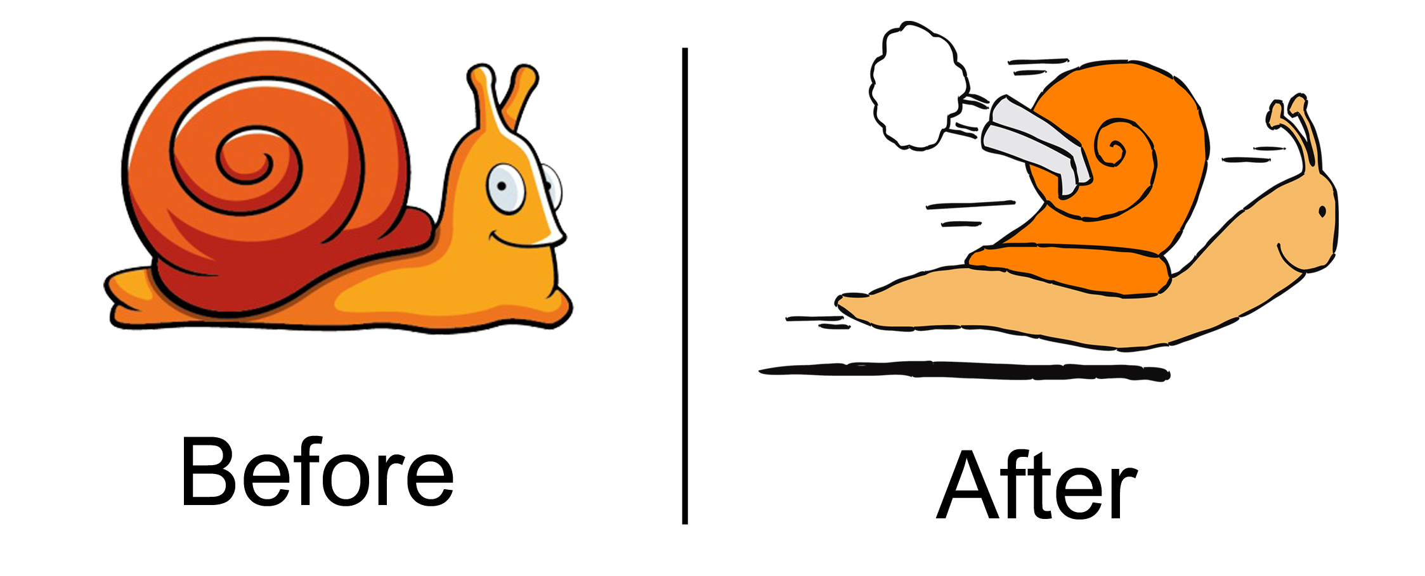

Concluzii
Optimizarea trebuie să dețină un loc bine definit în procesul de dezvoltare al produselor software.
Prin optimizare un produs software mediocru devine un produs software puternic, fiabil, capabil de a soluționa o problemă foarte rapid.
Optimizare

Slide 20


Mulțumesc pentru atenție

